Slide 1
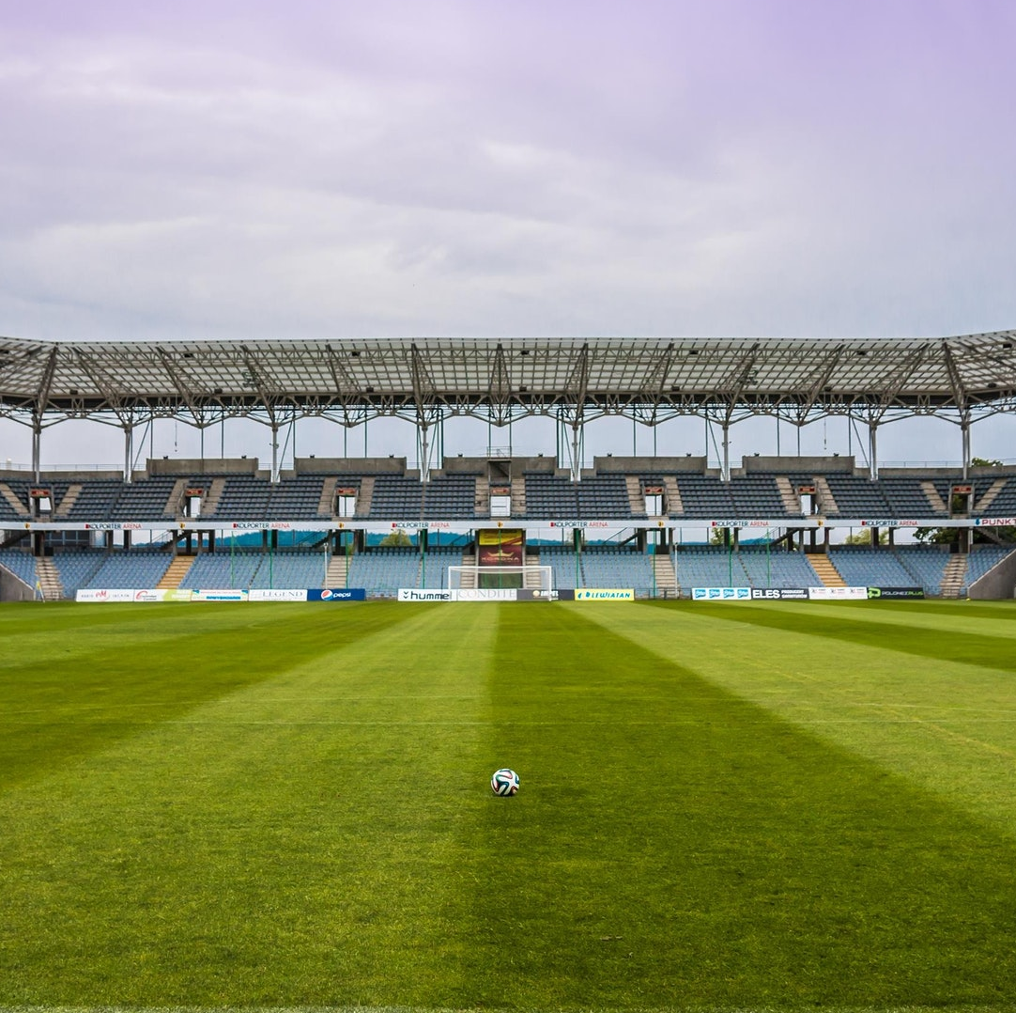


Informativos
Rodada #29

